Slide 1
Memetic Algorithm 簡要報告
戴宏達
2012/12/20

Slide 2
Memetic Algorithm(MA)
是使用Local Search優化個體的 Evaluation Algorithm(EA)
根據文化進化(Meme)的概念，多用來求解組合最佳化問題
與Genetic Algorithm(GA)類似，但有些相異處
MA在每一代會做區域優化
若某世代符合特定條件，MA會對大部分個體進行突變；GA則是對某一個體進行，改變程度較小

Slide 3
執行步驟
Step1 產生 Initial Solution
Step1.1 - 產生第一代Population
Step1.2 - Local Search優化
Step2. 選出最好的個體作為解答
Step3. 產生下一代
Step3.1 -個體競爭選出父母
Step3.2 -父母交配產生子代
Step3.3 -子代有一定機率變異
Step3.4 -檢查變異後的子代有無錯誤，並修復
Step3.5 - Local Search優化
Step4. 合併兩個世代
Step5. 若未達成終止條件，則goto Step2

Slide 4
程式實做 (1/3)
以Java實做
求解Travelling Salesman Problem(TSP)問題
產生Solution方式
Greedy
Random
LocalSearch方式
None
2-opt First improvement
2-opt Best improvement
可視化
使用 Jung Graph Framework 完成
參考影片

Slide 5
程式實做 (2/3)
第一個世代的Solution
Greedy
從第一個City開始，每次都找距離自己最近的City作為下一個City，直到全部連接
Random
亂數把所有City連接起來
第二個世代後一律用Random法產生子代

Slide 6
程式實做 (3/3)
LocalSearch方式解釋
None
不做LocalSearch
2-opt First
循序對每個個體的City兩兩交換，直到找到第一個比目前好的狀況，就使用該狀況
2-opt Best
循序對每個個體的City兩兩交換，找出所有結果，並挑出最好的狀況使用

Slide 7
測試參數
問題參考TSPLIB – att48, gr137, pr152, rat195
自變數
LocalSearch – None, 2-opt First, 2-opt Best
PopulationSize – 2, 10, 20
MutationProbability – 0.3, 0.5, 0.7
Initial Solution Greey – False, True
依變數
Path Cost – 行經路徑長，越低越好
實驗方法
以下結果為每個case重複20次取平均
最佳解參考
http://comopt.ifi.uni-heidelberg.de/software/TSPLIB95/STSP.html

Slide 8
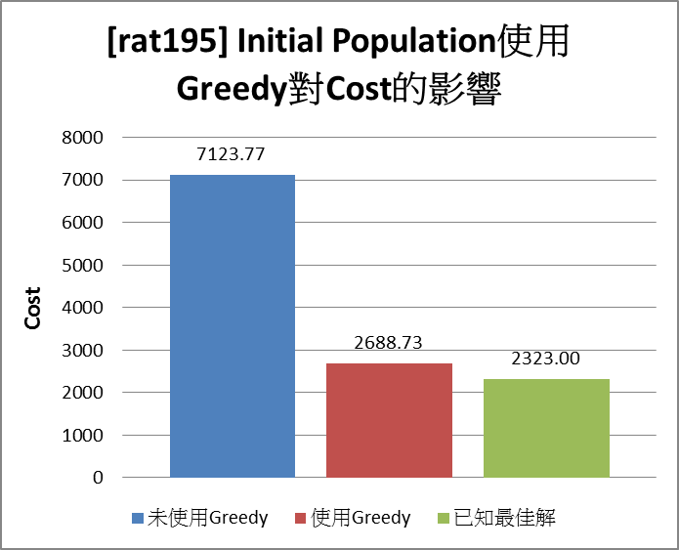
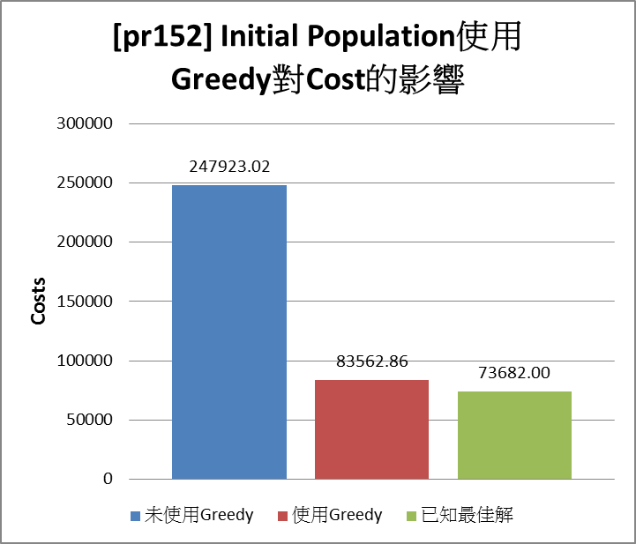
測試結果 – 實驗一
第一代Population使用Greedy對Cost的影響
模擬狀況
LocalSearch: 2-opt First
popSize: 10
MutProbability: 0.5
小結：
未使用Greedy與使用Greedy的Cost差距很大，且使用Greedy後的Cost與最佳解差距都不超過15%，效果顯著
適當使用Greedy對Cost有顯著影響

Slide 9
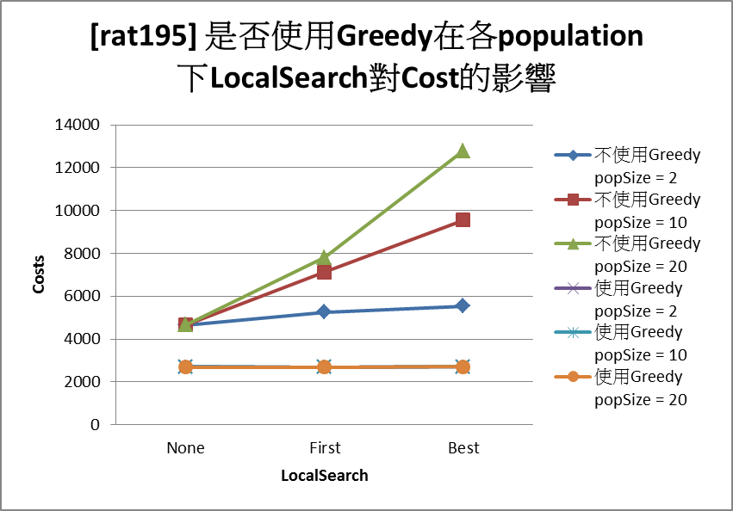
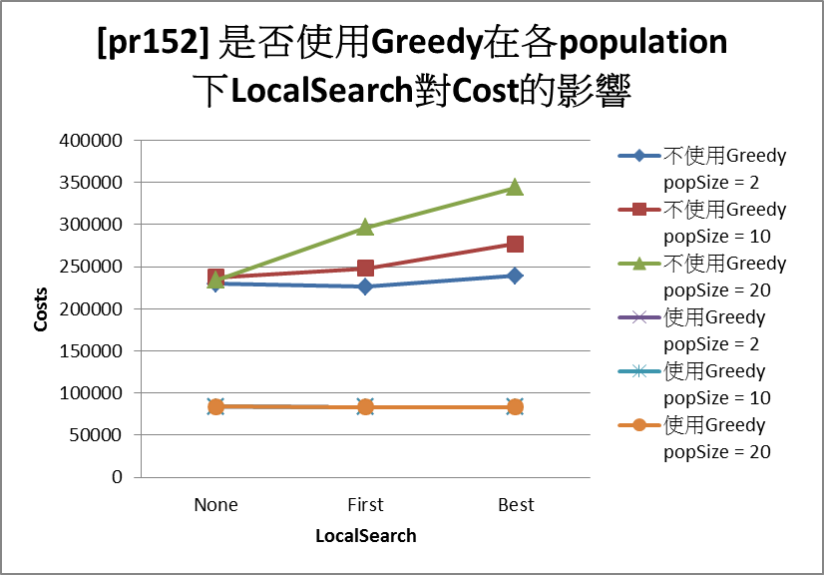
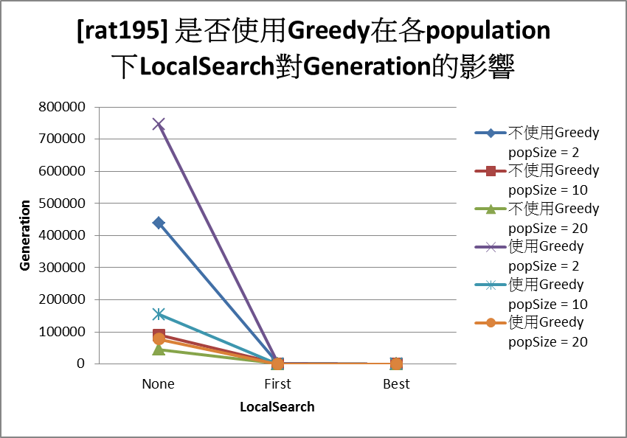
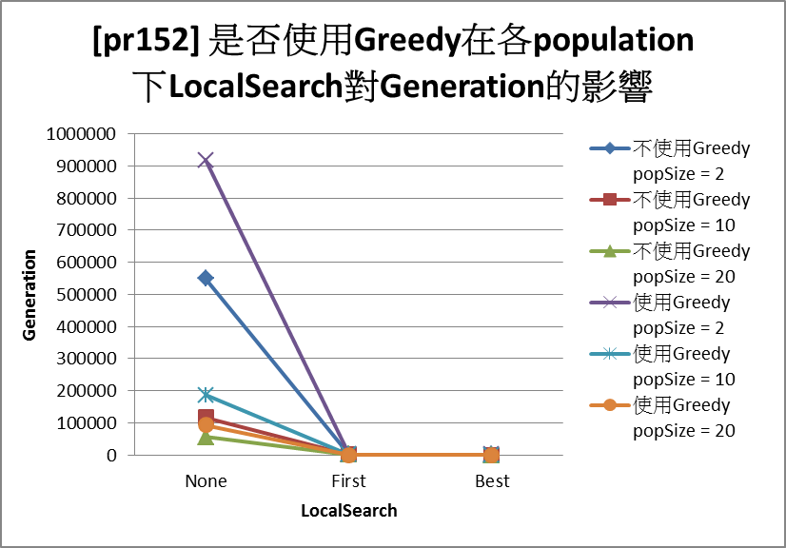
測試結果 – 實驗二 (1/2)
是否使用Greedy在各population下LocalSearch對Cost的影響
模擬狀況
MutProbability: 0.5

Slide 10
測試結果 – 實驗二 (2/2)
小結：
不使用Greedy
LocalSearch與PopulationSize的影響很明顯，不進行LocalSearch(就是None)且Population Size越小，在同樣時間可經過更多世代，Cost較低、結果較好。
相反地，用2-opt Best進行LocalSearch且PopulationSize越大，世代數目差距很大，造成較壞的結果。
LocalSearch花費越多時間，越不利於世代交替，使結果變壞。且差距會被放大，使Cost的結果差距極大
費時程度：Best > First > None
使用Greedy
使用Greedy的狀況下都有相對低的Cost， LocalSearch與PopulationSize的影響極不明顯。

Slide 11
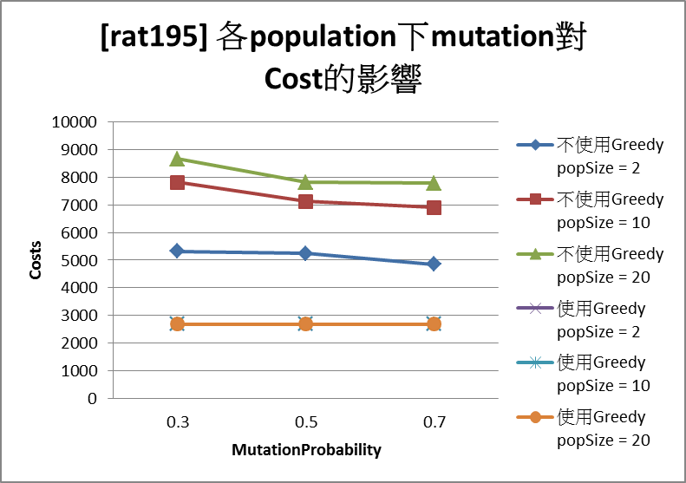
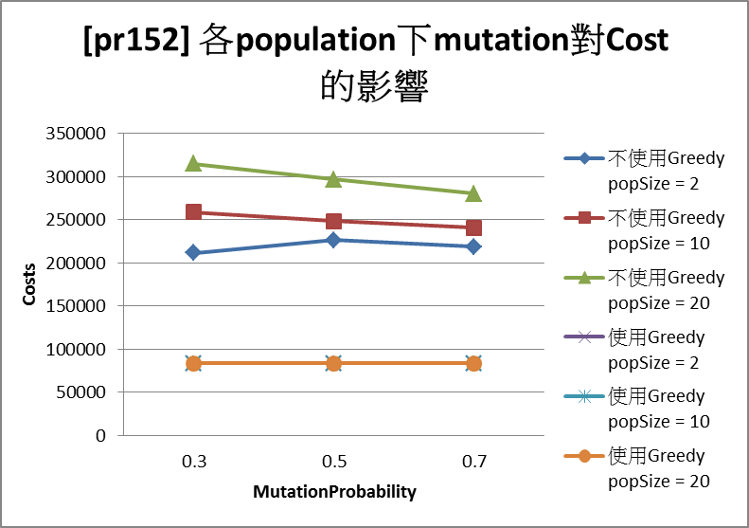
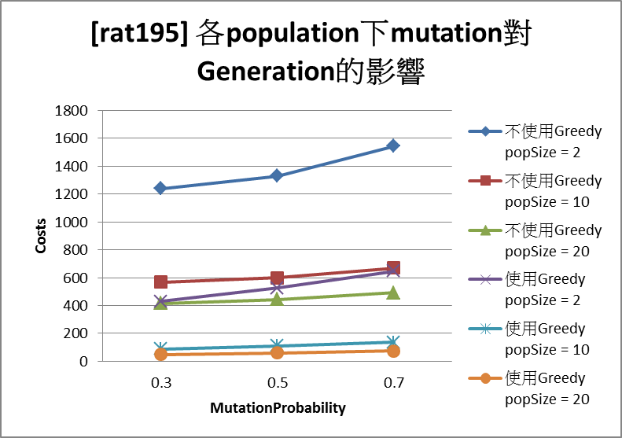
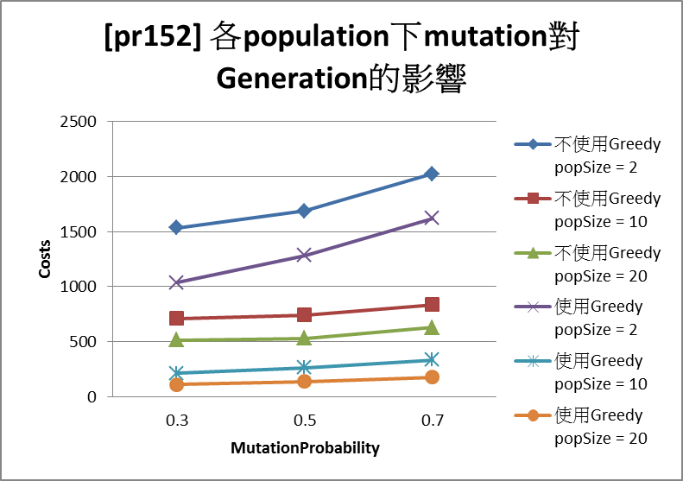
測試結果 – 實驗三 (1/2)
是否使用Greedy在各population下mutation對Cost的影響
模擬狀況
LocalSearch: 2-opt First

Slide 12
測試結果 – 實驗三 (2/2)
小結：
不使用Greedy
MutationProbility越大，會產生較多的世代，有較好的結果。
PopulationSize越小時，會產生較多的世代，而且差距非常明顯，會導致較好的結果。
使用Greedy
使用Greedy的狀況下都有相對低的Cost， PopulationSize與MutationProbility的影響極不明顯。

Slide 13
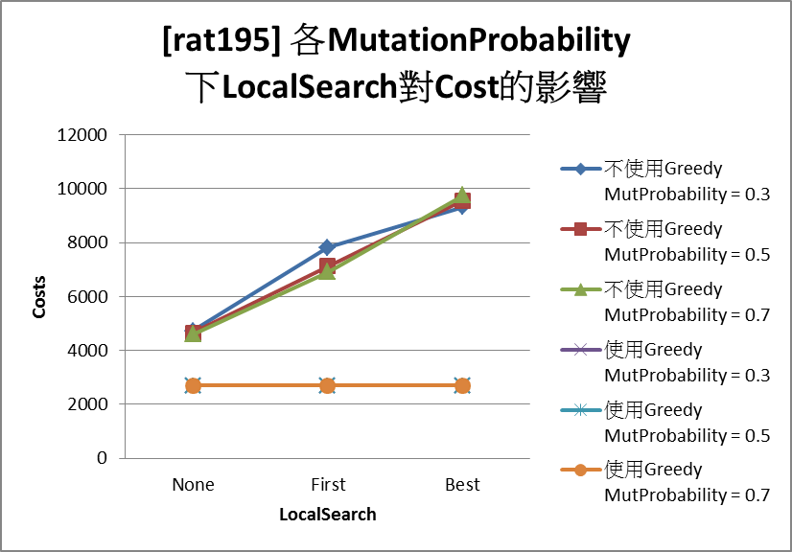
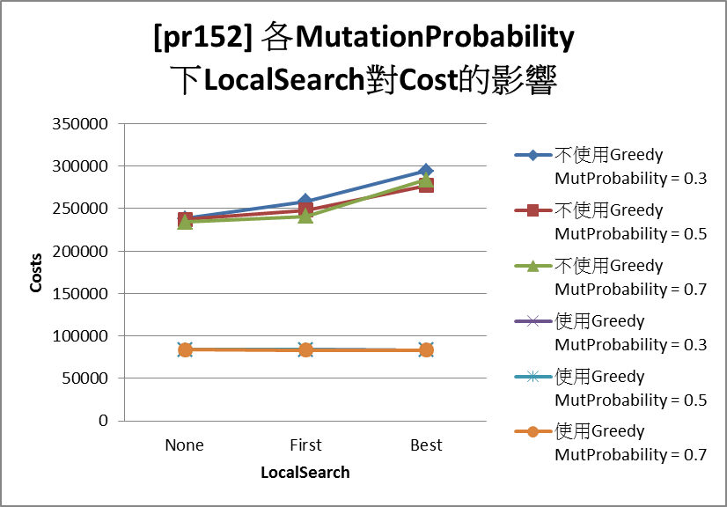
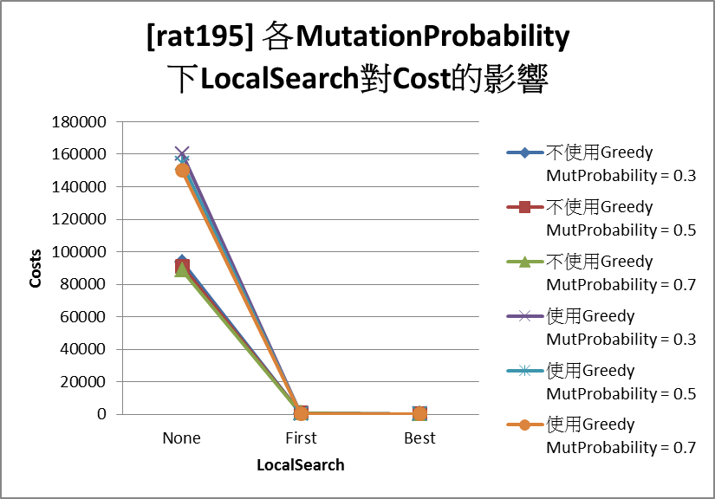
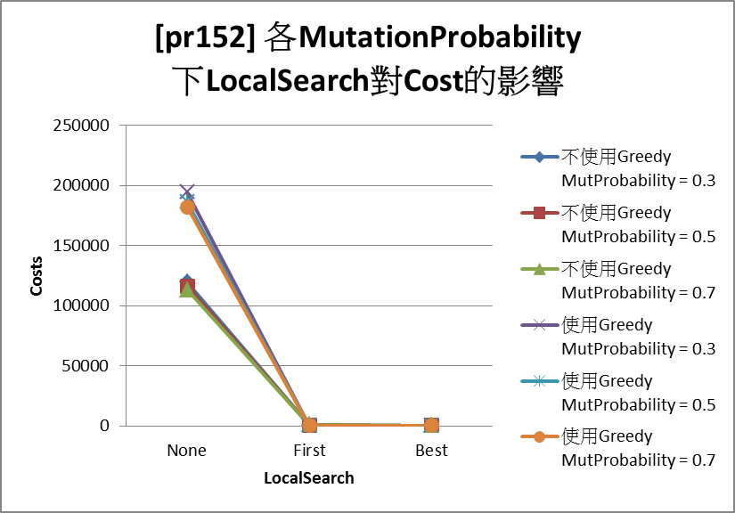
測試結果 – 實驗四 (1/2)
各MutationProbability下LocalSearch對Cost的影響
模擬狀況
PopulationSize: 10

Slide 14
測試結果 – 實驗四 (2/2)
小結：
不使用Greedy
LocalSearch花費越多時間，越不利於世代交替，使結果變壞。且差距會被放大，使Cost的結果差距極大
MutationProbility的影響對世代及Cost皆不明顯
使用Greedy
使用Greedy的狀況下都有相對低的Cost， PopulationSize與Mutation的影響極不明顯。

Slide 15
測試結果 – 總結
總結
由以上實驗結果交叉比較，可得出下列結論：
第一世代使用Greedy對Cost有非常明顯的改善，且用Greedy的解與最佳解差距不大
使用Greedy後，其他變因相較之下影響很小
LocalSearch花費越少時間，越有利於世代交替，使Cost變小，影響明顯。
費時程度：Best > First > None
PopulationSize越小時，會產生較多的世代，會導致較好的結果。
MutationProbility越大，會產生較多的世代，有較好的結果，影響不明顯。

Slide 16
參考資料
A Framework for Memetic Algorithms
作者: Fengjie Wu
A Tutorial for Competent Memetic Algorithms: Model, Taxonomy, and Design Issues
作者: Natalio Krasnogor and Jim Smith
Memetic algorithms and memetic computing optimization: A literature review
作者: Ferrante Neri, Carlos Cotta
Memetic Alogrithms for the Resource-Constrained Project Scheduling Problem
作者: Zhi-jie Chen, Dr. Chiuh-Cheng Chyu
OpenSource Memetic Algorithm (C#)
作者: ygf
連結: https://github.com/ygf/metaheuristics
Jung - Java Universal Network/Graph Framework
連結: http://jung.sourceforge.net/

